Slide 1
機械学習と深層学習

Slide 3
01_機械学習とは

Slide 4
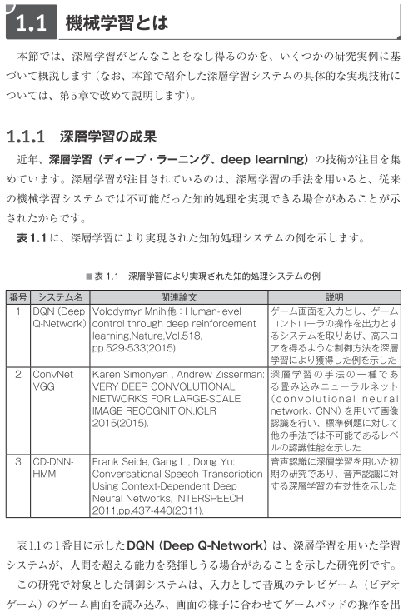
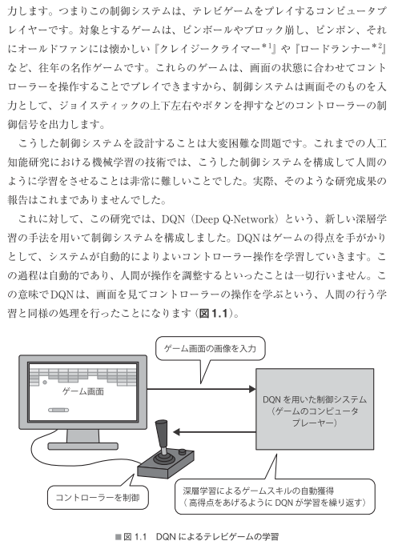
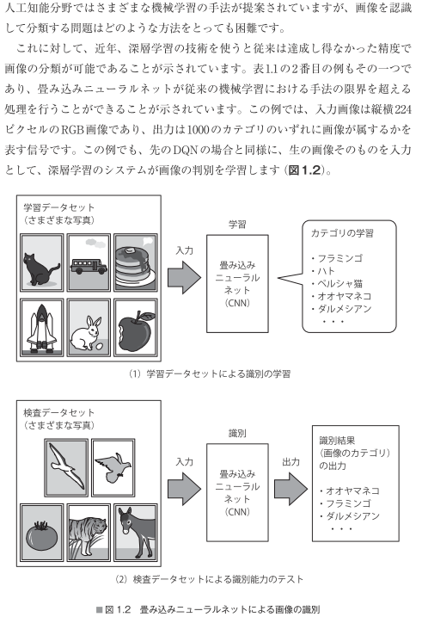
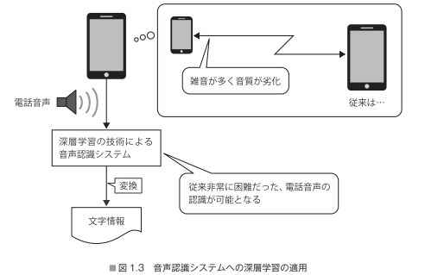
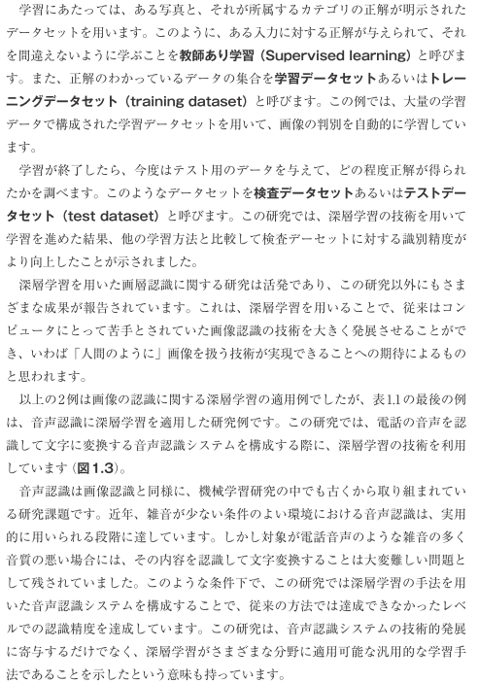
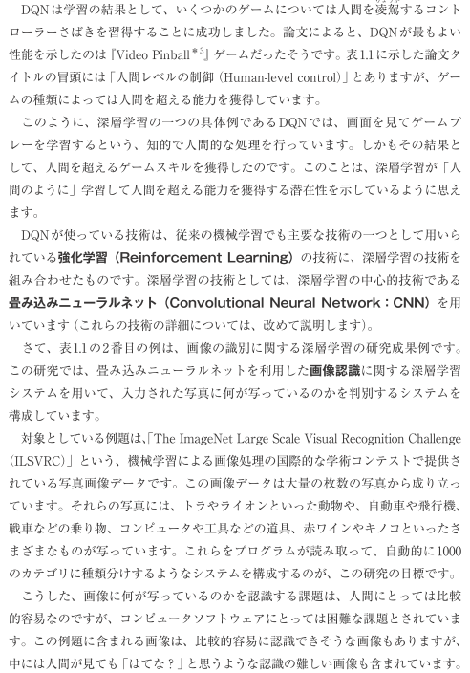

Slide 5
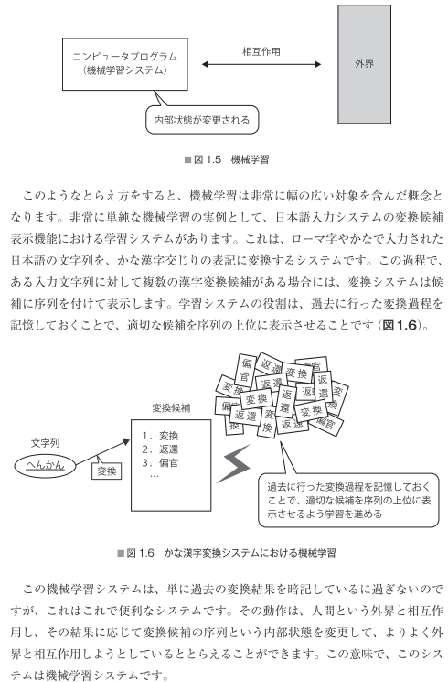
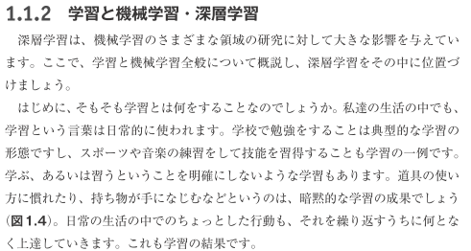
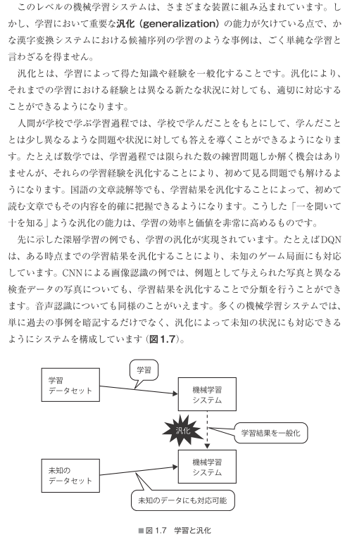
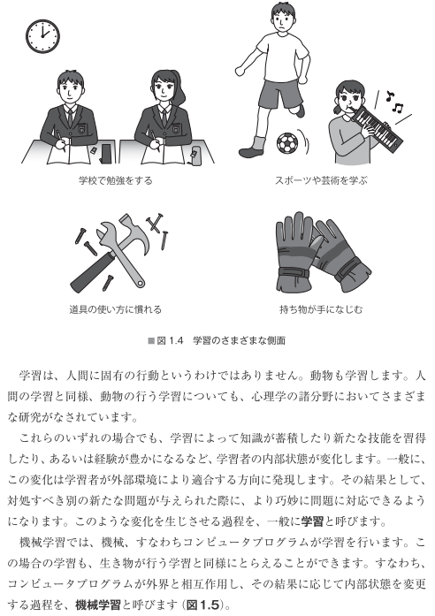

Slide 6
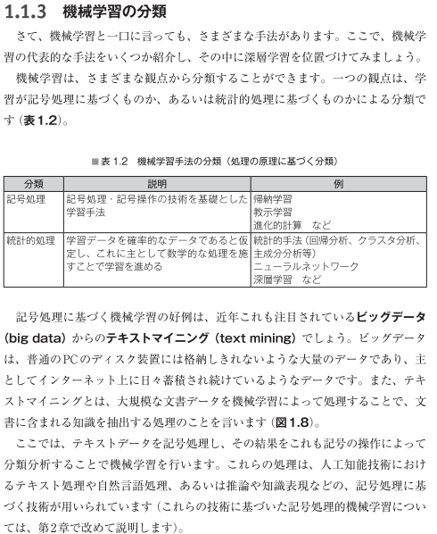
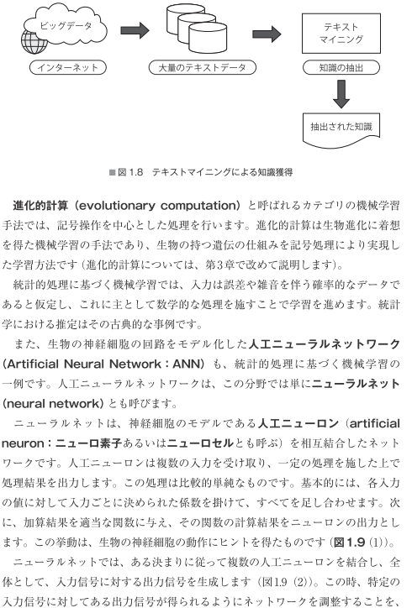
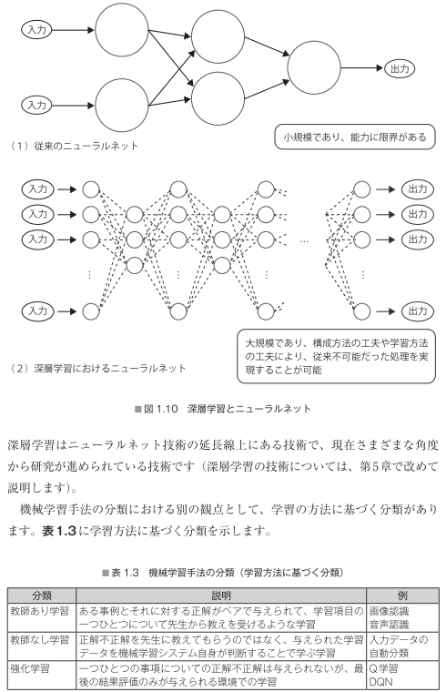
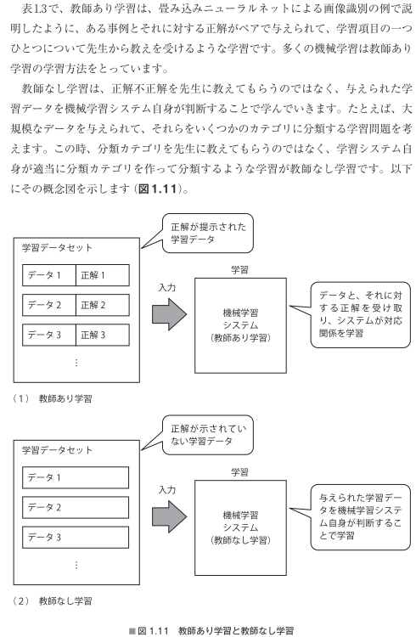
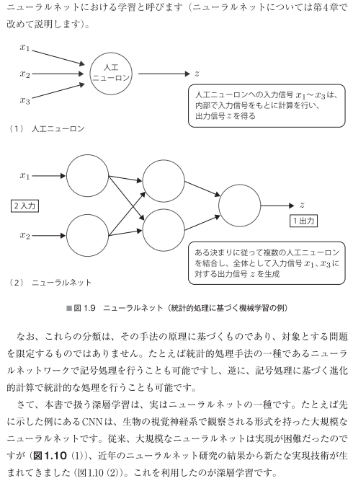
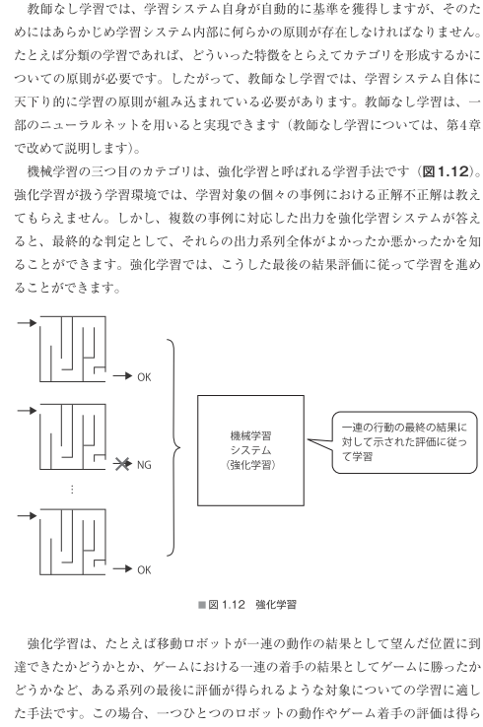
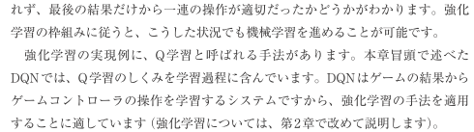

Slide 7
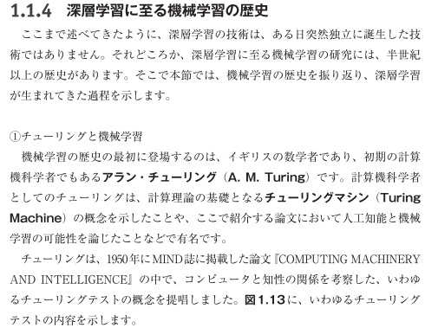
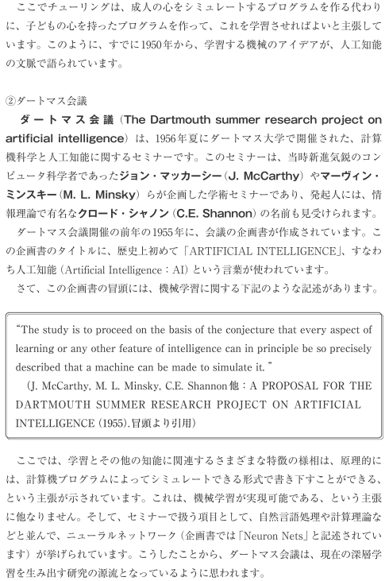
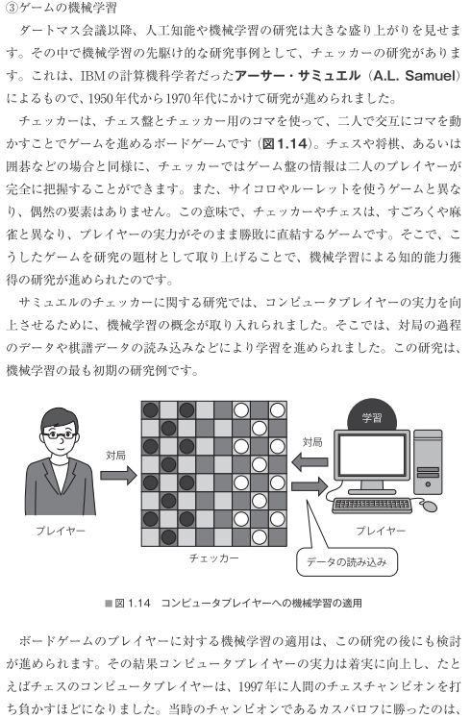
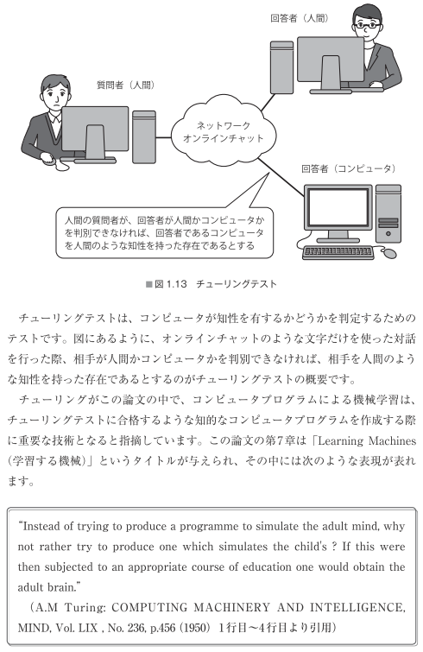
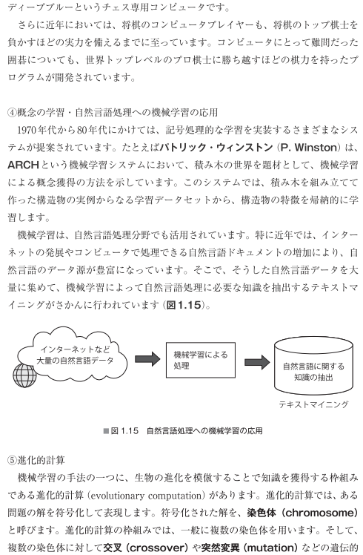

Slide 8
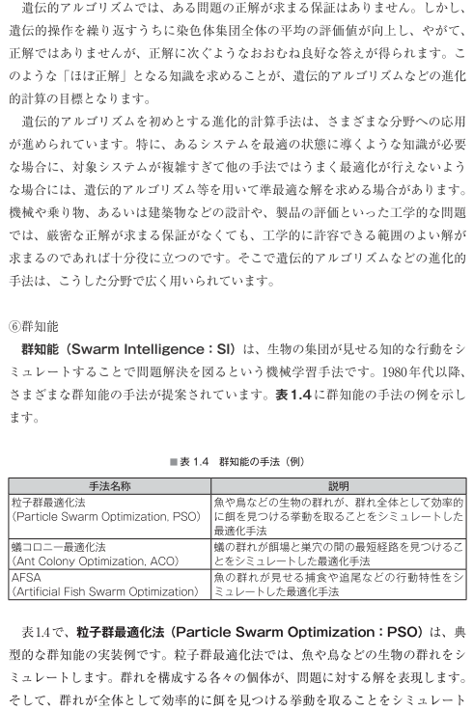
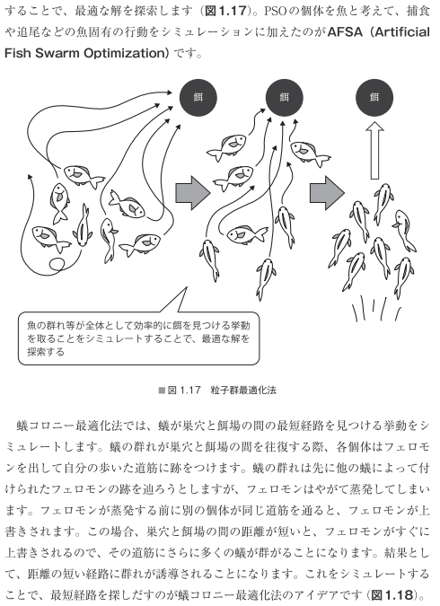
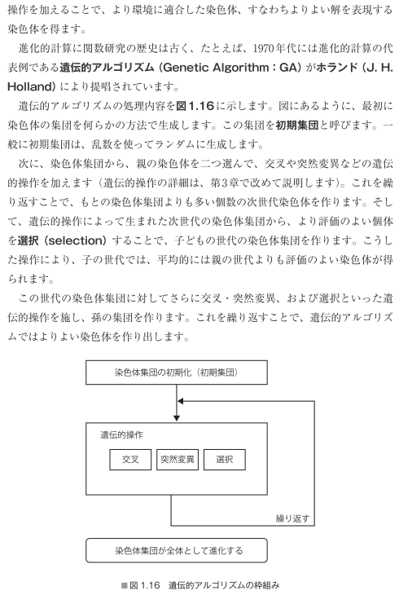
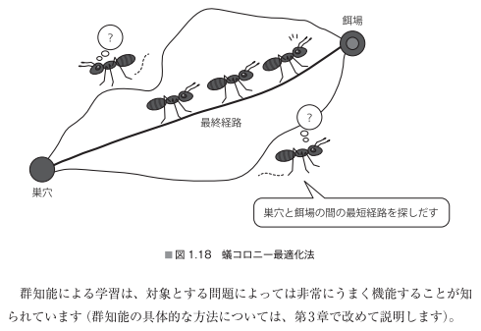

Slide 9
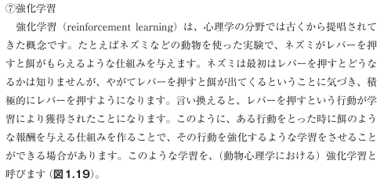
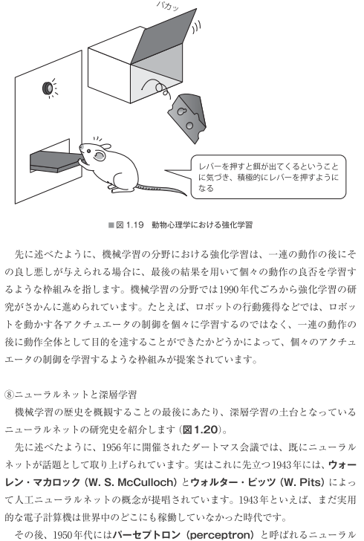
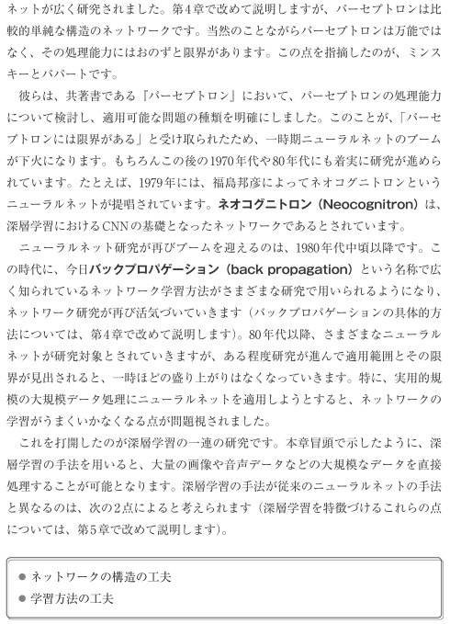
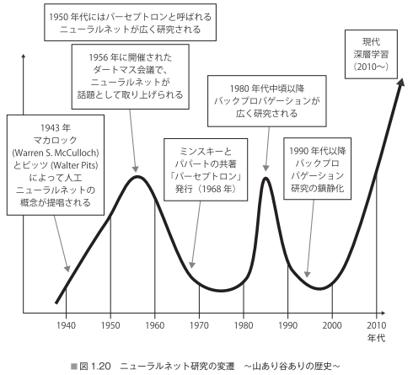

Slide 10
02_機械学習の基礎

Slide 11
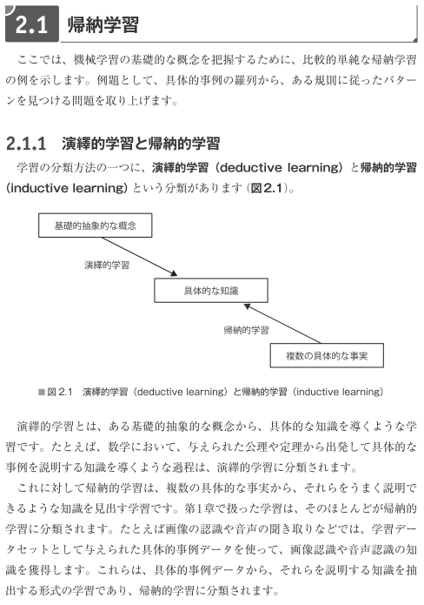

Slide 12
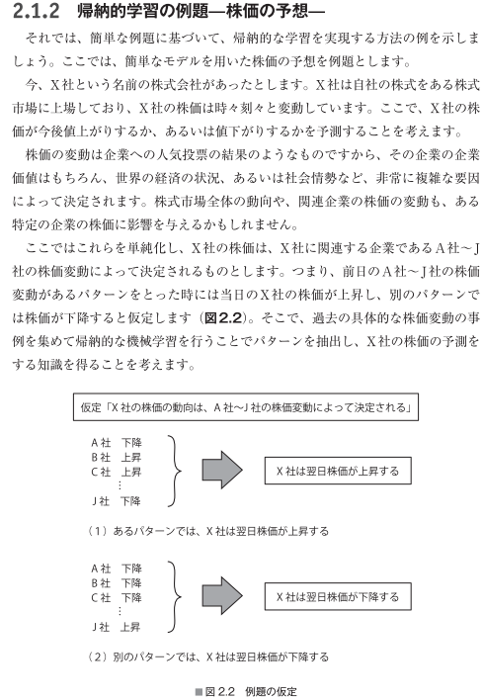
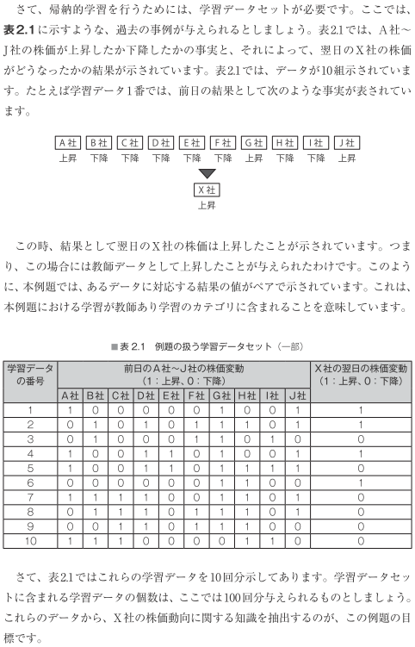
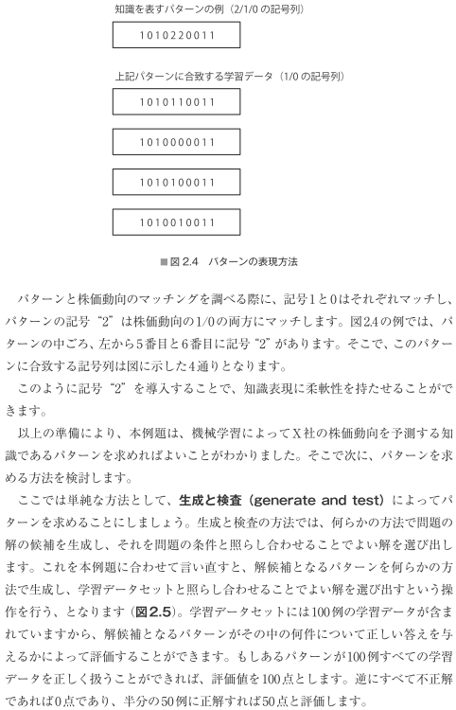
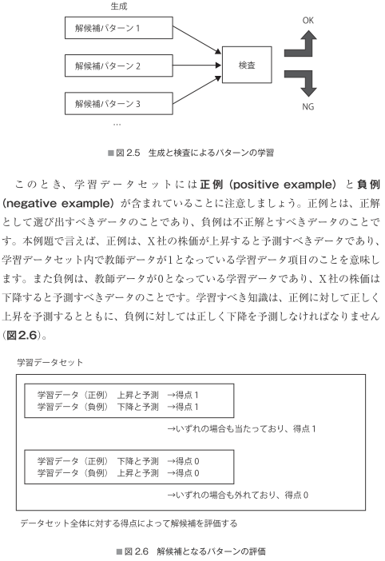
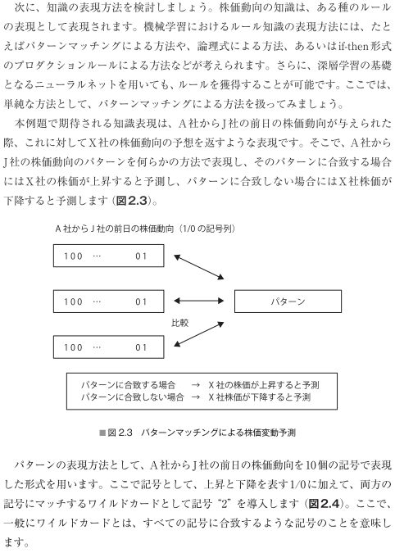
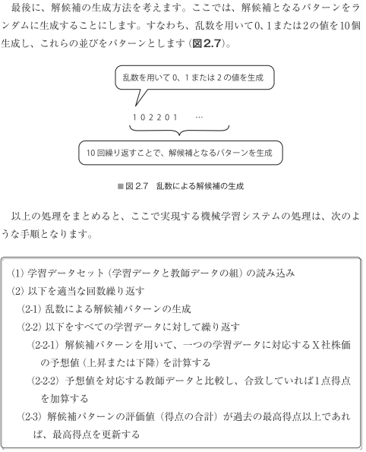

Slide 13
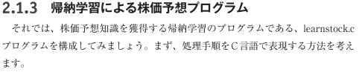
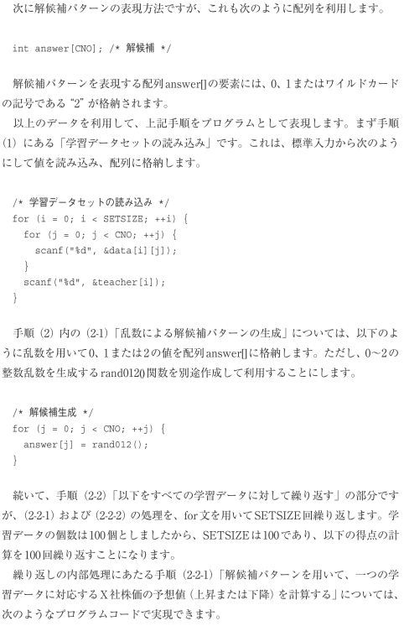
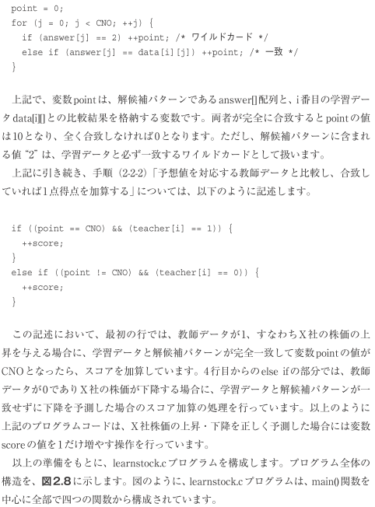
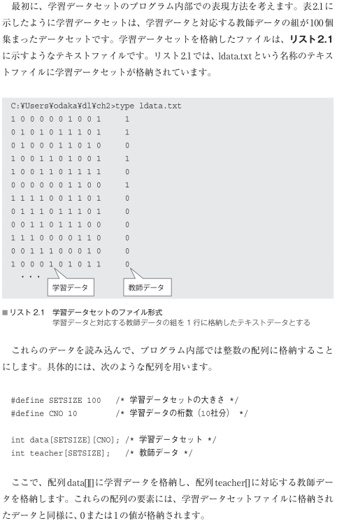
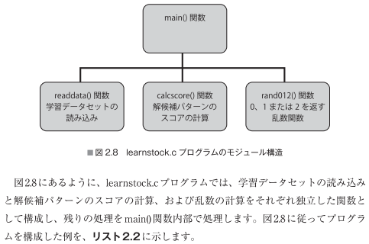

Slide 14
プログラム飛ばす

Slide 15
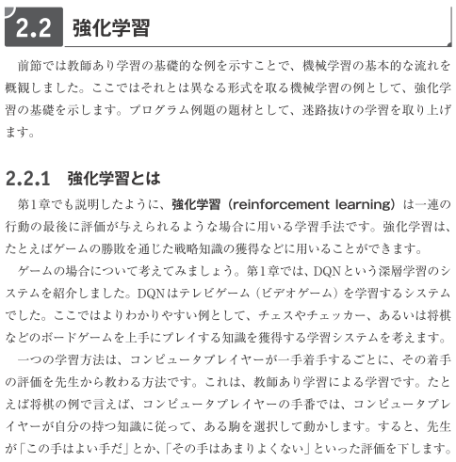
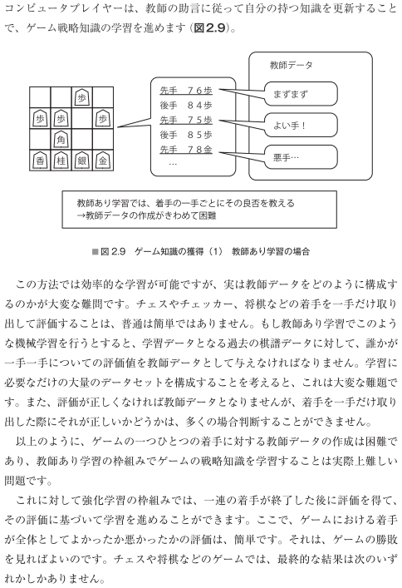
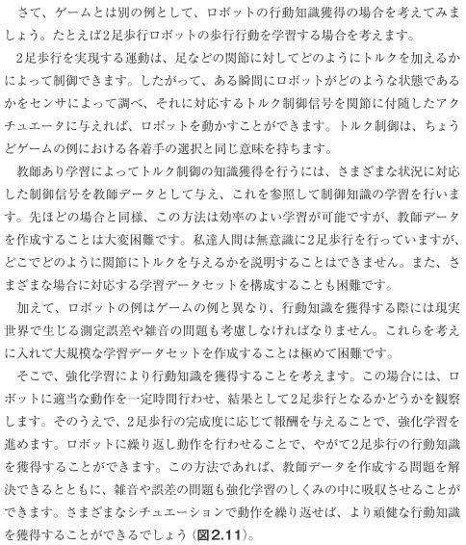
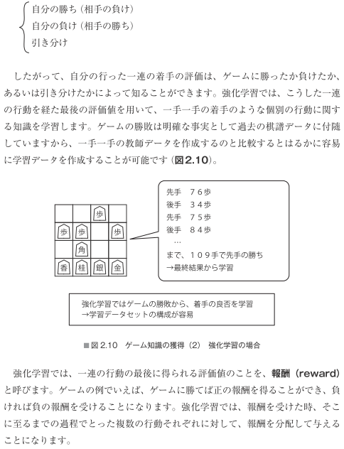
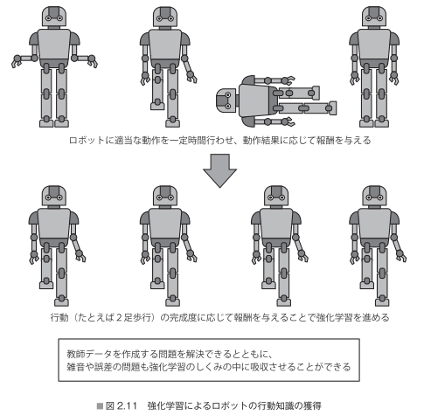

Slide 16
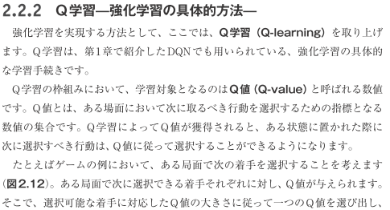
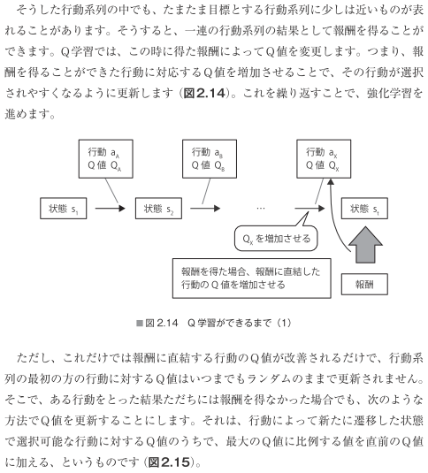
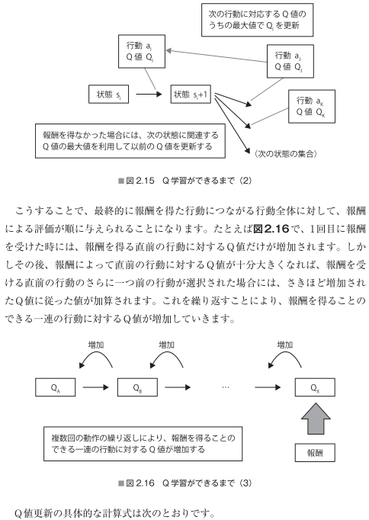



現在の状態において得る報酬
状態遷移によって将来増える報酬（勾配の近似）

Slide 17





$s_{0}$のとき，$s_{1}$と$s_{2}$のどちらか一方をランダムに選択
$$s=2∗old+1$$
$s=2∗old+$2
$s_{0}$のとき，$s_{1}$と$s_{2}$を比較して大きい方を選択
最下段ではs > 6
サンプルでは，報酬が得られるのはs = 14 の時だけ
これを事前に定義するのは人間
報酬が得られないパスでは、
初期値が維持される
学習が初期値に依存しないように、
たまにランダムに行動する。
ここでしか
報酬を得ない
次の状態のQ値が大きければ、現状態のQ値も大きくなる

Slide 18



最下段なので次の最大報酬無し
最下段以外で報酬は無い
学習した後は、各状態においてQが最大となる経路を
選択するような行動をさせる

Slide 19
プログラム飛ばす

Slide 20
03_群知能と進化的手法

Slide 21



Slide 22






Slide 23






全経路の総和

Slide 24
プログラム飛ばす

Slide 25





Slide 26






父と母のコピーの基点を
ランダムに決定
1つの染色体の評価値
評価値の合計

Slide 27
プログラム飛ばす

Slide 28
04_ニューラルネット

Slide 29






Slide 30



EOR
シグモイド関数の
入力
シグモイド関数の
入力

Slide 31



Slide 32





Slide 33





Slide 34
プログラム飛ばす

Slide 35




Slide 36






Slide 37
プログラム飛ばす

Slide 38
05_深層学習

Slide 39






Slide 40





Slide 41




コンパクトな表現を獲得
更にコンパクトな表現を獲得

Slide 42



Slide 43
一通り学んだあとに，コードをしっかり解析する．

Slide 44





Slide 45




